Slide 1
15장 서브페이지 개발
Section01 회사 소개 페이지: CEO 인사말
Section02 HTML 파일의 모듈별 분리 및 제품소개 페이지 개발
Section03 테이블 태그를 사용하지 않는 포토갤러리
Section04 테이블 태그를 이용한 게시판 만들기

Slide 2
앞 장에서 웹사이트의 프론트 페이지를 개발했습니다. 이번 장에서는 서브페이지들을 개발해 보도록 하겠습니다. 서브페이지는 프론트 페이지가 개발되었다면 30% 정도는 이미 개발되었다고 봐도 무방합니다. 왜냐하면, 사이트의 header 부분과 footer 부분은 동일하기 때문입니다. 따라서, 서브페이지는 header와 footer를 제외한 나머지 부분만 개발하면 됩니다. 프론트 페이지를 만들 때 사용했던 HTML 코드와 CSS의 속성 대부분은 서브페이지에서 사용됩니다. 따라서 불필요한 부분은 제거하고 재사용 가능한 코드는 남겨두도록 하겠습니다. 이제 서브페이지 중 가장 먼저 회사소개 부분의 CEO 인사말 부분을 제작해 보겠습니다.
1. 회사 소개 페이지 : CEO 인사말
서브페이지를 제작하기 위해선 프론트 페이지와 동일하게 디자인된 레이아웃이 있어야 합니다.
[그림 15-2]에서 포토샵에서 미리 서브페이지에 대한 디자인 작업이 되어 있는 것을 확인할 수 있습니다. 따라서 사이트는 포토샵에서 만들어진 디자인 레이아웃을 바탕으로 HTML 파일로 변환해야 하는 것입니다. 작업에 들어가기 전에 앞장에서 제작한 프론트 페이지에서 index12.php 파일이 최종적으로 학습한 파일입니다. index12.php 파일을 에디터에서 열고 company01.php 파일이라고 다른 이름으로 저장합니다. 그리고 프론트 페이지에서만 쓰이는 HTML 코드들(슬라이더 이미지, just arrived, notice, social network)과 그에 따른 CSS 파일 속성들 그리고 jQuery 파일 및 연관 CSS 파일까지 제거합니다. 프론트 페이지의 내용이 제거된 company01.php 소스는 페이지 416~417 [코드 15-1] 참조하세요.

Slide 3
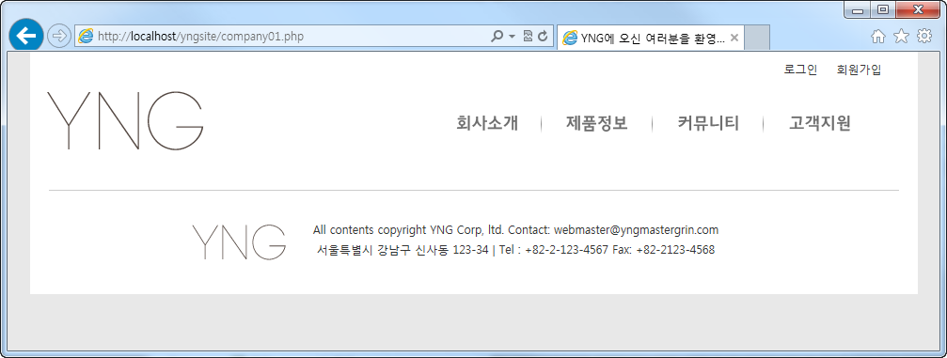
[코드 15-1]에 의한 결과 화면은 [그림 15-1]입니다. [그림 15-1]은 모든 사이트의 뼈대가 되는 부분입니다. 이 뼈대가 되는 부분을 기본으로 내부 내용을 채우면 됩니다.
[그림 15-1] company01.php를 브라우저에서 실행한 화면
이제 [그림 15-2]와 같이 작업된 포토샵 파일을 company01.php를 바탕으로 HTML 코드 작업부터 시작하도록 하겠습니다.

Slide 4
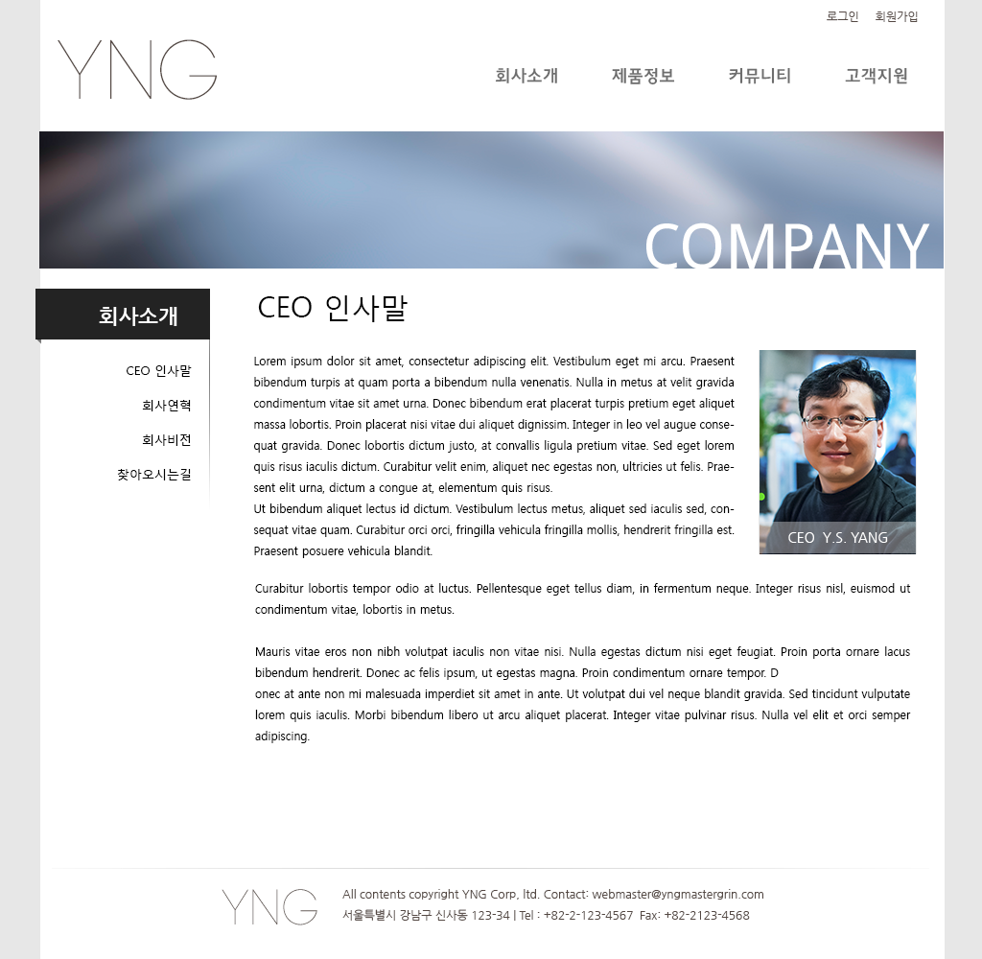
먼저 [그림 15-3]과 같이 서브페이지의 모듈에 대한 선택자를 미리 할당하면 작업이 편리해집니다. 크게 3개의 파트로 나누었는데, 현재 페이지를 말해주는 h1 부분, 사이드 메뉴를 담당하는 aside 부분 그리고 메인 콘텐츠가 들어가는 article 부분으로 구성되었습니다.
여기서 aside 즉 사이드 메뉴 부분은 일반적으로 #sidebar라는 아이디 선택자를 사용하는데, 상황에 따라선 aside라는 태그 선택자를 사용해도 무방합니다. aside란 태그 선택자의 용도가 사이트의 양 옆쪽에 부가 정보를 넣거나 광고를 넣는 용도로 만들어진 것이기 때문입니다.
[그림 15-2] 회사소개 서브페이지의 CEO 인사말 부분 포토샵 파일

Slide 5
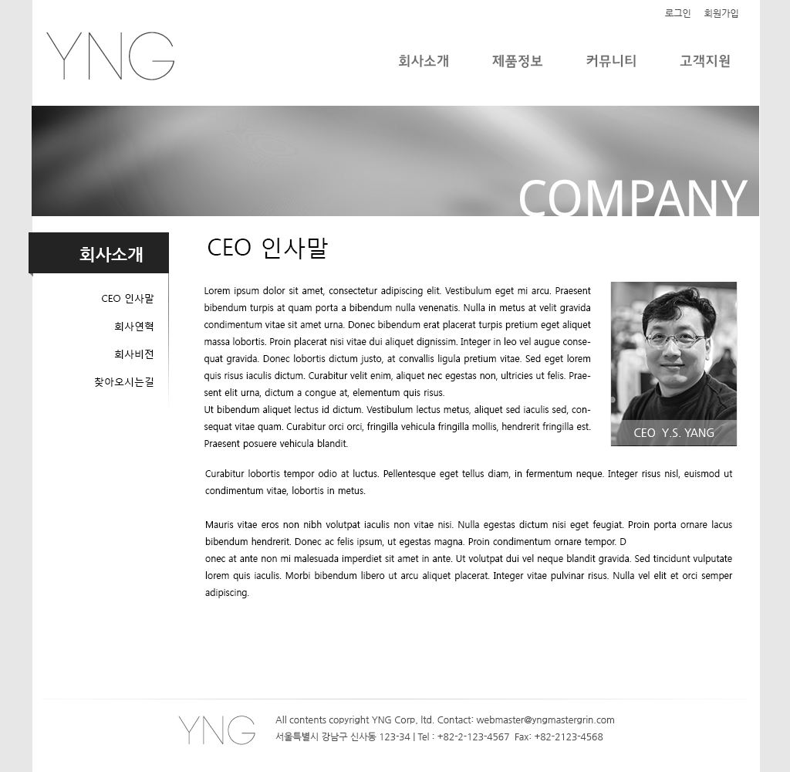
h1 부분은 배경 이미지 위에 COMPANY라고 씌어 있는데, CSS3의 웹 폰트가 사용되지 않을 때는 배경 이미지를 텍스트와 결합하여 하나의 이미지로 만들어서 제작하곤 했습니다. 하지만 CSS3에서 웹 폰트가 도입됨에 따라 다양한 폰트를 웹에서 사용할 수 있게 되어 이 부분도 단순히 배경이미지로 처리하기보다는, 텍스트와 배경 이미지를 결합하여 사용하는 것이 좋습니다.
h1
aside
article
[그림 15-3] 서브페이지 구성 요소를 선택자로 분할하기

Slide 6
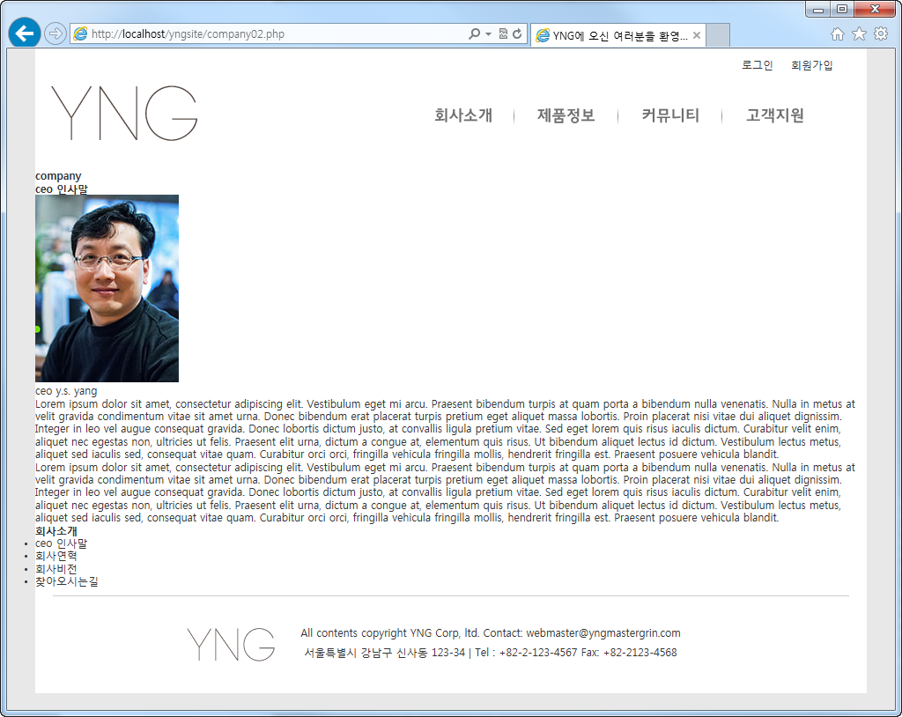
먼저 전체적인 구조를 HTML로 구성해 보겠습니다. [P 420 코드 15-2 참조]
[코드 15-2]에 의한 결과 화면은 [그림 15-4]에서 확인할 수 있습니다. 이제 h1 부분부터 시작하여 CSS 속성을 적용하여 디자인을 입혀보도록 하겠습니다. 가장 먼저 h1 부분은 현재 배경 이미지가 들어가 있는 상태입니다.
CSS 속성에 다음과 같이 h1을 정의합니다.
h1{
height: 143px; /*배경 이미지의 높이를 지정해 줌 */
background: url(imgs/h1back1.jpg) no-repeat;
}
[그림 15-4] HTML 코드로 구조만 잡은 상태
소스: http://localhost/yngsite/company02.php

Slide 7
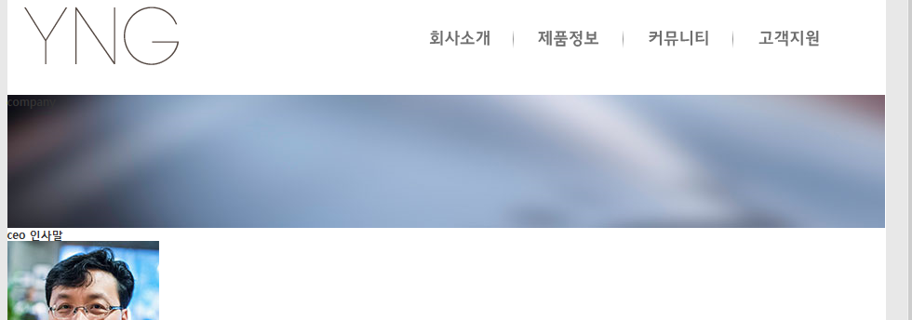
h1 부분에 배경 이미지만 적용할 경우 company라는 글자는 현재 배경 이미지에 묻혀 보이지 않는 상태(그림 15-5)가 됩니다. 여기서 company라는 글자를 디자이너의 의도대로 배치하기 위해서는 HTML 태그 내부에 코드를 하나 삽입해 주면 편리하며 다음과 같이 태그를 추가해 주시기 바랍니다.
<h1><div>company</div></h1>
HTML 태그에서 div 태그와 span 태그는 그 자체에 어떠한 속성도 포함되지 않는 태그입니다. 단 div는 블록, span은 인라인 태그라는 차이점만 존재합니다.
[그림 15-5] h1 부분에 배경 이미지 적용 후 모습

Slide 8

이제 h1 div 부분을 다음과 같이 처리합니다.
h1 div {
font-size: 65px;
font-family: 'Droid Sans', sans-serif;
font-weight: normal; /* h 속성은 기본적으로 bold 속성을 가지기 때문에 font-weight를 이용해서 폰트의 두께를 조절해야 함 */
text-transform: uppercase; /* 영문을 대문자로 변환 */
color: #fff;
float: right; /* 글자를 오른쪽으로 정렬 */
position: relative; /* 보다 정확한 배치를 위해 position 속성 추가 */
top:115px; /* 상단 115픽셀에 위치 */
right: 10px; /* 오른쪽 10픽셀에 위치 */
}
[그림 15-6] h1 div 속성 적용 후 모습

Slide 9
여기서 h1 부분이 동일한 배경 이미지를 사용한다고 하면 h1 부분은 더 이상 수정하지 않아도 됩니다. 하지만 디자인적으로 각 페이지마다 h1 부분에 다른 배경을 사용하게 되면, 사이트가 세련되게 보일 수 있습니다. 그렇다면 각 페이지마다 다른 배경을 처리하기 위해선 h1 부분에 아이디 선택자를 추가해 줄 필요가 있습니다.
현재 페이지를 의미하는 id="company"를 다음과 같이 h1 태그에 추가하도록 하겠습니다.
<h1 id="company"><div>company</div></h1>
그리고 CSS 부분에도 h1을 h1#company로, h1 div 부분도 h1#company div로 수정하도록 하겠습니다.
이제 메인 콘텐츠(article) 부분에 대한 디자인 작업을 하도록 하겠습니다.
먼저 article의 위치를 float를 이용해서 오른쪽으로 배치하고 내부에 패딩을 이용하여 여백을 정리한 후, 박스 전체 크기를 정합니다.
article{
float: right;
width: 710px;
padding: 20px;
}
그리고 메인 콘텐츠에 있는 제목 부분을 설정합니다. 제목 부분은 네이버에서 제공하는 무료 폰트인 나눔고딕이 사용되었습니다(변환된 파일은 예제 파일에 포함되어 있습니다).

Slide 10
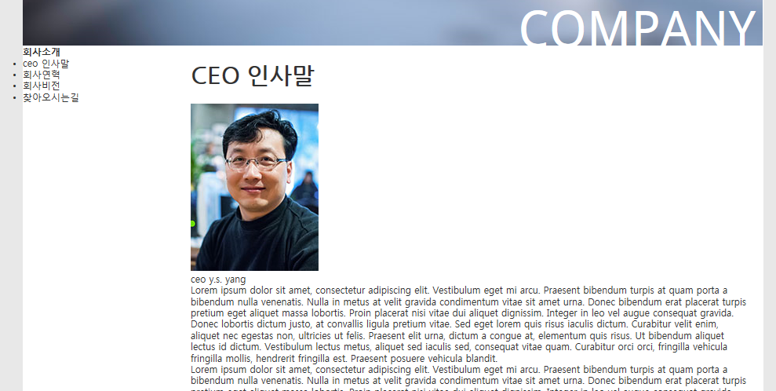
따라서 먼저 CSS에서 @font-face를 이용하여 폰트를 정의해 줍니다.
@font-face { font-family:'NanumGothic';
src:url(fonts/nanum.eot);
src:local('☺'), url(fonts/nanum.woff) format("woff") , url(fonts/nanum.ttf) format("truetype");
}
그리고 메인 콘텐츠의 h2 부분의 해당 속성과 기타 속성을 정의해 줍니다.
article h2 {
font-size: 30px;
text-transform: uppercase;
font-family: 'NanumGothic', sans-serif;
margin: 10px 0 30px ;
}
[그림 15-7] article과 article h2 부분 디자인 적용

Slide 11
이제 사진이 있는 부분을 작업하겠습니다. 디자인 레이아웃상에서 사진은 화면 오른쪽에 배치되어 있으며, <figcaption>으로 처리된 사진 설명은 사진 바로 밑에 배치된 것이 아니라 사진 위쪽 하단에 배치되어 있습니다.
먼저 사진을 감싸고 있는 figure 태그에 대한 속성을 정의합니다.
article figure{
float: right;
margin: 5px 0 20px 20px;
}
그리고 디자인에서 보는 것과 같이 사진에 그림자 처리가 되어 있는데, 이 부분은 box-shadow 속성을 이용하여 처리하고, 사진 테두리는 outline 속성을 이용합니다.
article figure img {
box-shadow: 3px 3px 5px #ccc;
outline: 1px solid #fff;
}

Slide 12
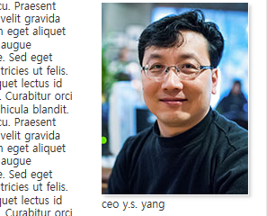
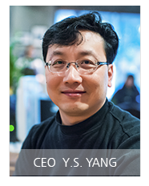
[그림 15-8] figcaption을 제외, 사진 정렬 후 모습(좌) / 디자이너가 원하는 결과(우)
[그림 15-8]에서 보면 좌측에 있는 그림은 ceo 부분이 사진 아래에 배치되어 있고, 우측의 포토샵 파일은 사진 위쪽에 투명한 배경과 함께 배치되어 있습니다.
사진 좌측과 같이 박스모델(여기서는 figure와 figcaption)을 겹치게 할 때는 CSS의 position 속성을 이용하면 편리합니다.

Slide 13
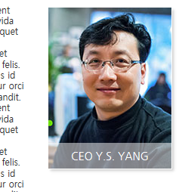
article figcaption{
font-family: 'NanumGothic', sans-serif;
text-align: center;
text-transform: uppercase;
font-size: 14px;
color: #fff;
position: relative; /* position 속성은 relative로 */
top: -37px; /* top 방향으로 -37픽셀 적용하면 figure 태그 위쪽으로 박스가 배치됨*/
background-color: rgba(255,255,255,0.5); /* 배경은 rgba 속성 이용 반투명 효과 적용 */
padding: 10px 0;
}
[그림 15-9]와 같이 CSS 속성을 이용하면 완벽하게 동일한 효과를 줄 수 있습니다.
[그림 15-9] article figcaption 속성 부여 후 완성된 디자인

Slide 14
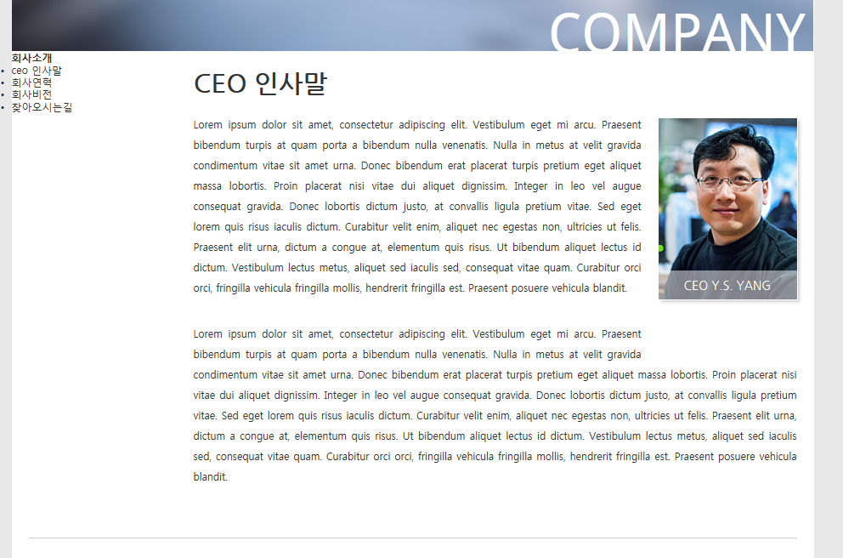
이제 마지막으로 article p 속성을 적용하여 article 부분에 대한 디자인을 마무리 하겠습니다.
article p {
line-height: 2em; /* 줄 간격 2em으로 충분히 확보 */
text-align: justify; / * 텍스트 정렬을 양 끝 방향으로 */
margin-bottom: 30px; /* 마진을 이용해 p 태그 간의 간격 설정 */
}
[그림 15-10] 완성된 메인 콘텐츠 부분

Slide 15
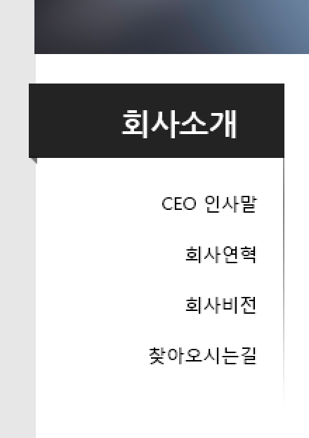
사이드 메뉴 부분 즉 aside 부분에 대한 디자인을 적용해 보겠습니다. 디자인 적용에 앞서 포토샵에서 디자인된 사이드 메뉴 부분을 확대해 보면 [그림 15-11]과 같이 디자인 요소가 추가된 것을 확인할 수 있습니다. 따라서 현재 지금까지 작업된 코드에서는 회사소개 부분이 <h3>회사소개</h3>로 되어 있는데, 이 부분 또한 h1과 마찬가지로 div 태그를 이용해서 다음과 같이 텍스트 부분을 감싸줍니다.
<h3><div>회사소개</div></h3>
이 부분이 기준선보다 왼쪽으로 더 튀어나와 있으며, 3D 효과를 위한 장식이 포함되어 있음.
[그림 15-11] 디자인된 사이드 메뉴 부분

Slide 16
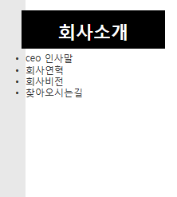
이제 CSS를 이용해서 디자인을 적용해 보도록 하겠습니다.
aside{
float: left; /* 사이드 메뉴의 위치를 왼쪽으로 배치 */
width: 175px;
margin: 30px 0 0 0;
}
aside h3 {
height: 52px; /* h3 부분 높이 설정 */
position: relative; /* position 속성을 이용하여 왼쪽으로 -5픽셀 이동 */
left: -5px;
width: 180px; /* 왼쪽으로 -5픽셀이 이동됨에 따라 h3 부분은 180픽셀 값을 가짐 */
}
aside h3 div {
background-color: #000;
color: #fff;
font-size: 22px;
text-align: center;
padding: 17px 0;
}
여기까지 CSS 속성을 지정해 주면 [그림 15-12]와 같은 결과를 얻게 됩니다.
[그림 15-12] 사이드 메뉴 위치 설정 및 h3 부분 디자인 적용

Slide 17
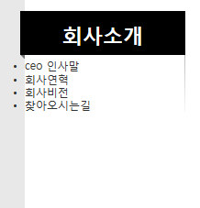
이제 h3 부분과 aside 전체에 배경 이미지를 이용해서 디자인을 마무리 짓겠습니다.
aside{
… 중략…
background: url(imgs/aside_vline.png) no-repeat right bottom; 배경 이미지 위치를 오른쪽 하단에 배치 */
}
aside h3 {
background: url(imgs/aside_h3_back.png) no-repeat left bottom; /* 배경 이미지 위치를 왼쪽 하단으로 배치 */
… 중략…
}
서브 메뉴 즉 링크가 걸리는 텍스트 부분은 일반적인 속성이기 때문에 부연 설명을 하진 않겠습니다. 직접 소스 파일을 열어서 aside ul 과 aside ul li 부분을 확인해 보기 바랍니다.
[그림 15-14]는 완성된 서브페이지의 모습입니다.
[그림 15-13] aside 부분 전체 디자인 완성

Slide 18
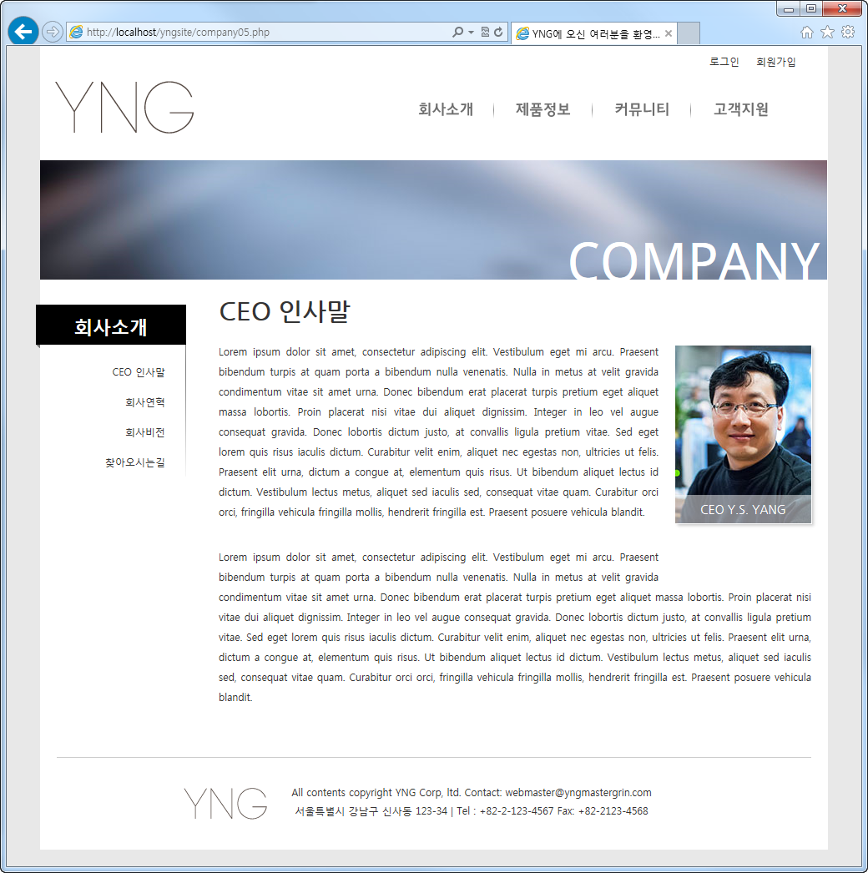
[그림 15-14] 완성된 회사소개 CEO 인사말 페이지
http://localhost/yngsite/company05.php

Slide 19
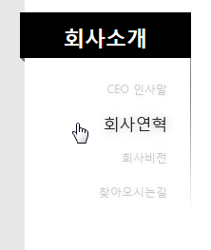
마지막으로 CSS3의 속성을 이용해서 서브메뉴 부분에 효과를 적용해 보겠습니다. 메인 메뉴 부분에도 플래시나 자바스크립트 없이도 애니메이션 효과를 적용했는데, 서브메뉴에도 특별한 효과를 적용해 보도록 하겠습니다.
[그림 15-15]와 같이 각 메뉴 부분에 마우스 커서를 가져가면 해당 텍스트는 서서히 커지고, 다른 메뉴들은 흐림(blur) 처리가 됩니다.
[그림 15-15] 마우스 오버 시 텍스트의 크기가 순차적으로 커지고 다른 메뉴는 흐림(blur) 처리

Slide 20
이런 효과는 CSS3의 transition과 text-shadow 효과만 이용해서 처리 가능합니다. 다음의 CSS 코드를 확인해 보기 바랍니다.
aside ul li a{
transition: all 0.1s ease-in-out; / 링크 부분에 transition 효과 적용 */
color: #252525; /* 텍스트의 색상 적용*/
display: block; /* block을 적용하여 텍스트뿐 아니라 링크의 범위를 넓혀줌 */
}
aside:hover li a{ /* 현재 링크가 걸리지 않는 부분에 대한 설정 */
color: rgba(0,0,0,0.2); /* 텍스트는 흰색이지만 투명도를 0.2로 설정하여 거의 보이지 않음 */
text-shadow: 0px 0px 5px rgba(0,0,0,0.5); /* 대신 text-shadow를 이용해 마치 글자가 희미(blur)해지는 효과를 줌 */
}
aside ul li a:hover { /* 링크 부분에 마우스 오버 시 설정 */
text-shadow: 1px 1px 10px rgba(0,0,0,0.3); /* 텍스트에 그림자 효과 약하게 적용 */
color: #252525;
font-size: 1.4em; /* 글씨 크기를 크게 해줌 */
}

Slide 21
실제 작동하는 샘플은 http://localhost/yngsite/company06.php 에서 확인 가능합니다.
지금까지 설명한 CSS 코드를 응용하면, jQuery 또는 플래시를 전혀 이용하지 않더라도, 다양한 메뉴 애니메이션을 제작할 수 있습니다.
지금까지 간단하게 회사소개의 CEO 인사말 페이지를 만들었습니다. 이제는 만들어진 페이지를 기반으로 페이지를 모듈별로 분리하는 작업을 하도록 하겠습니다. 모듈별로 페이지를 분리하는 이유는 각 페이지에서 반복되는 부분은 따로 관리해 줌으로써, 사이트의 유지 보수 및 관리 시 매우 빠른 시간 내에 작업을 끝낼 수 있기 때문입니다.
2. HTML 파일 모듈별 분리 및 제품소개 페이지 개발
지금부터는 만들어진 company06.php 파일을 기반으로 사이트의 구성 요소에 따라 분리 작업을 해 보겠습니다. [그림 15-16]을 보면, “CEO 인사말” 페이지를 총 4개의 파일로 분리하기 위해 각 파트 별로 구성한 화면을 볼 수 있습니다. 여기서 header.php 파일은 <!doctype html> 에서부터 시작하여 </header> 까지, sidebar_company.php 파일은 <aside> 부터 시작하여 </aside>까지 구성되어 있으며, footer.php 파일은 <div class="clear"></div> <footer> 부터 시작하여 </body></html> 까지의 코드입니다. 이렇게 분리된 각 파일들을 company.php 파일에서 php include 문을 이용해서 합치게 되는 것입니다.

Slide 22
header.php
[코드 15-3 페이지 432 참조]과 같이 company06.php 파일을 모듈별로 분리하여 에디터에서 “다른 이름으로 저장”을 선택하여 파일 이름을 company.php라고 저장합니다.
sidebar_company.php
footer.php
[그림 15-16] 사이트 모듈 별 구성 파일

Slide 23
HTML 코드가 단일 파일일 때와 비교해 보면 코드의 양이 대폭 축소된 것을 알 수 있습니다. 이렇게 모듈별로 저장을 하면 새로운 파일을 만들 때도 편리하고, 파일을 수정할 때도 아주 편리합니다. 예를 들어 서브 메뉴의 메뉴 명이 변경되었거나, 링크가 잘못 연결되었을 경우 단일 파일로 작업을 하게 되면 각 파일을 전부 열어서 해당 코드를 수정해야 하지만, 이렇게 모듈 별로 구성하게 되면, 서브 메뉴에 해당하는 sidebar_company.php 파일만 수정하면 됩니다.
여러분이 직접 company.php와 해당 모듈 파일들을 열어 보면, 해당 모듈들에 대한 코드를 알 수 있습니다.
모듈별로 구별하는 것은 각 웹 프로그래밍 언어마다 약간의 차이가 있습니다.
php는
<?php include=”파일경로”; ?>
ASP는
<!--#include file="상대경로명"--> 또는 <!--#include virtual="절대경로명"-->
JSP는
<%@inlcude file=”파일경로” %> 또는 <jsp:include page=”파일경로“ flush="false"/> </jsp:include>
이런 방식의 모듈화는 워드프레스와 Joomla와 같은 CMS(Content Management System)와 여러 응용 솔루션에서 많이 사용됩니다. 따라서 웹사이트를 제작할 때 이런 모듈화 작업이 어떻게 이루어지는가에 대한 이해는 반드시 필요하다고 할 수 있습니다.

Slide 24
이제 분리된 모듈을 기반으로 제품 정보 페이지를 만들어 보겠습니다. 먼저 company.php 파일을 다른 이름으로 저장하여 product.php 파일로 저장합니다. 이제 product.php 파일을 에디터에서 연 후 다음과 같이 제목을 제외하곤 전부 삭제합니다. 또한 sidebar_company.php 파일 또한 sidebar_product.php라고 이름을 변경한 후 해당 텍스트를 수정합니다.
[코드 15-4]를 보면 이전 company.php 파일에서 사용하던 코드는 제거하고 새롭게 코드를 구성한 것을 보실 수 있습니다. 이전에 company 부분에 #company라는 아이디 선택자를 적용했는데, 여기는 product라는 아이디 선택자를 적용했습니다. 해당 아이디 선택자가 하는 역할은 해당 부분에 배경 이미지를 설정하는 데 있습니다. 따라서 CSS 파일에도 해당 속성을 적용합니다.
h1#company {
height: 143px;
background: url(imgs/h1back1.jpg) no-repeat;
}
h1#product {
height: 143px;
background: url(imgs/h1back2.jpg) no-repeat;
}

Slide 25
이전 CSS 파일에서는 h1에 있는 div 부분에 속성을 적용하기 위해 다음과 같이 선택자를 설정했었습니다.
h1#company div {
font-size: 65px;
font-family: 'Droid Sans', sans-serif;
… 중략…
하지만 이렇게 설정을 하게 되면 해당 아이디 선택자가 추가될 때마다, 다음과 같이 그룹 선택자를 이용해서 처리해야 합니다.
h1#company div, h1#product div {
font-size: 65px;
font-family: 'Droid Sans', sans-serif;
… 중략…
이럴 경우에는 다음과 같이 h1 div 하나만 사용해도 무방합니다.
h1 div {
font-size: 65px;
font-family: 'Droid Sans', sans-serif;
… 중략…
이렇게 사용해도 되는 이유는 CSS의 속성 때문입니다. 즉 h1#company div 와 h1 div 는 동일한 선택자입니다. 다만 h1#company div는 구체적으로 company라는 아이디 선택자를 지정하는 것이고, h1 div는 h1과 div가 포함된 선택자 모두를 말하는 것입니다.

Slide 26
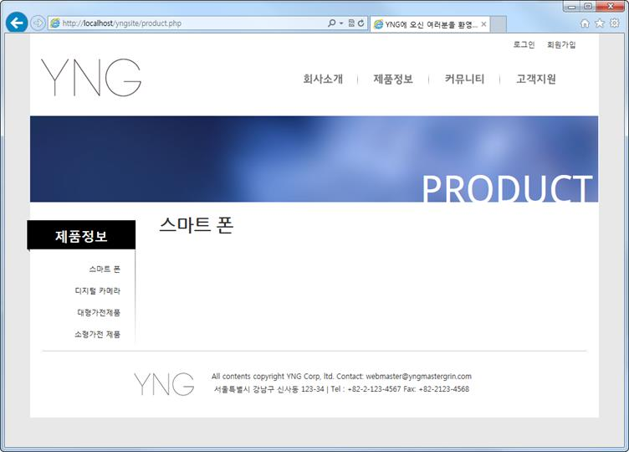
[코드 15-4]에 의한 결과는 [그림 15-17]에서 확인할 수 있습니다.
[그림 15-17] 제품 정보 기본 레이아웃

Slide 27
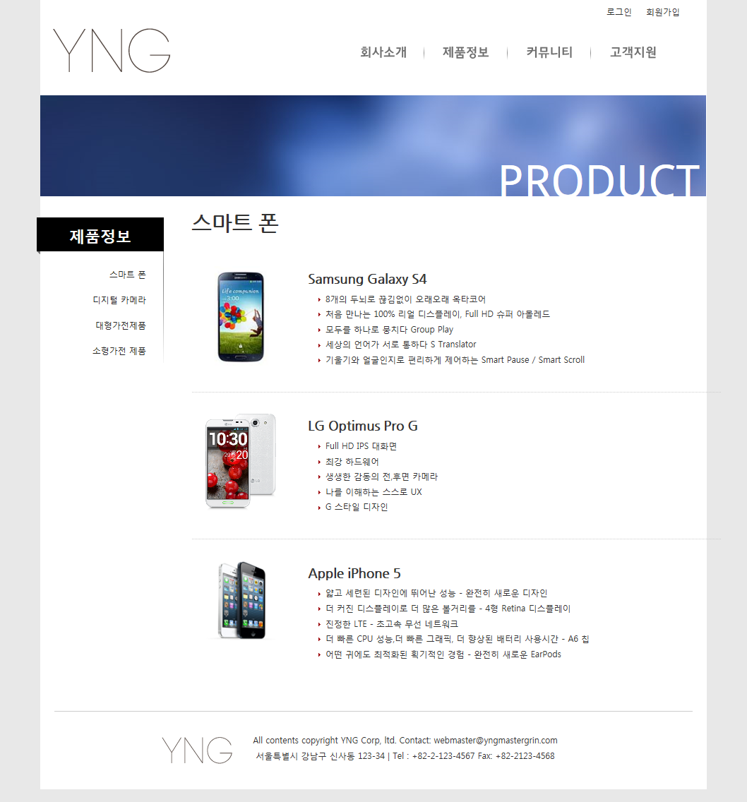
책에서와 같이 기본적인 레이아웃이 완성된 상태에서 모듈화를 하게 되면, 아주 빠르게 다른 페이지들을 만들 수 있습니다. 제품 정보 페이지의 기본 레이아웃은 [그림 15-18]과 같습니다.
[그림 15-18]을 기반으로 작업을 진행해 보겠습니다.
작업에 앞서 article 태그 내부에는 다시 article 태그를 사용할 수 있습니다. article 태그는 한 번만 사용되는 것이 아니라, 클래스 선택자 또는 아이디 선택자와 같이 사용하여 종속 선택자 형태로 article 내부에 다시 article class=”name” 또는 article id=”name” 형식으로 사용할 수 있다는 것입니다. 지금 보시는 [그림 15-18]이 그런 형태를 취한 상태인데 도식화를 시키면 [그림 15-19] 와 같습니다.
[그림 15-18] 제품 정보 페이지 > 스마트 폰 부분 레이아웃

Slide 28
article
article class=”name”
article id=”name”
article class=”name”
[그림 15-19] article 태그 내부에 서브 article을 둘 수 있음
[그림 15-18]에서 보시는 맨 처음 항목 갤럭시 S4 부분을 HTML 코드로 변환하면 다음과 같이 구성할 수 있습니다 [코드 15-5 : 페이지 437 참조]

Slide 29
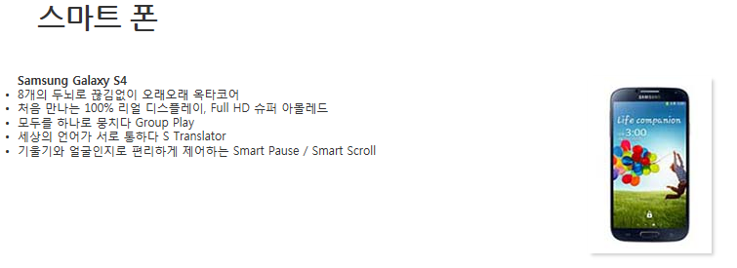
HTML 코드에 의한 결과는 [그림 15-20]과 같습니다. 결과에서 보시면 그림은 오른쪽으로, 내용은 왼쪽으로 배치되어 있습니다. 그 이유는 CSS의 상속에 있습니다. 먼저 제작한 company.php에서 CEO 그림을 오른쪽(float=”right”)으로 배치하였기 때문에 [그림 15-20]에서도 오른쪽으로 배치되었으며, 그림에는 그림자 효과(box-shadow)까지 적용되었습니다.
[그림 15-20] HTML 제품 정보 부분 현재 CSS 미적용 상태
이제 이 부분을 CSS를 이용해서 자리 배치를 다시 하겠습니다. [코드 15-6 페이지: 439] 참조

Slide 30
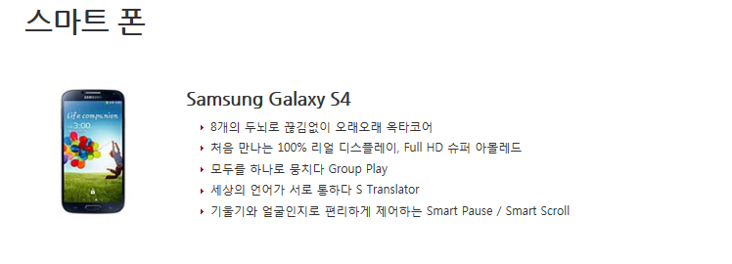
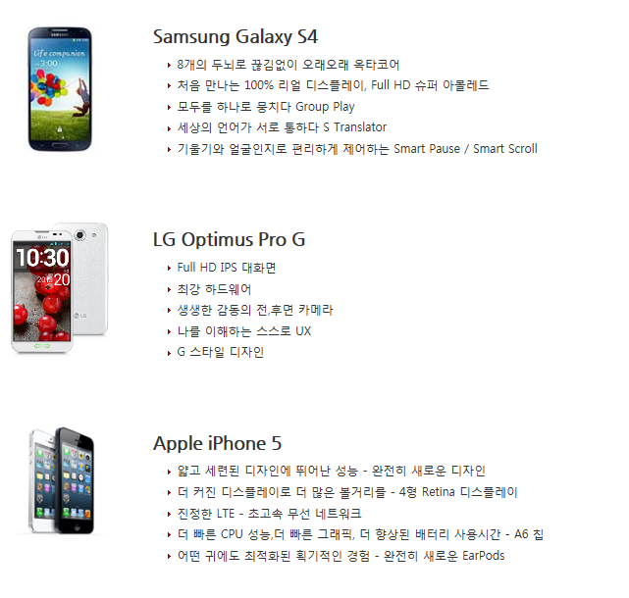
[코드 15-6]에 의한 결과는 [그림 15-21]에서 확인할 수 있습니다.
[그림 15-21] CSS를 적용한 결과물
이제 HTML 코드에서 <article class="phone">에서 </article>까지 내용을 복사해서 내용을 변경하면 됩니다. 이 부분을 웹 프로그래밍을 한다고 하더라도 이 부분에 대해서 반복을 하는 것과 동일한 것입니다.
[그림 15-22] HTML <article class="phone"> 부분을 3번 반복하여 해당 내용 변경 후 모습

Slide 31
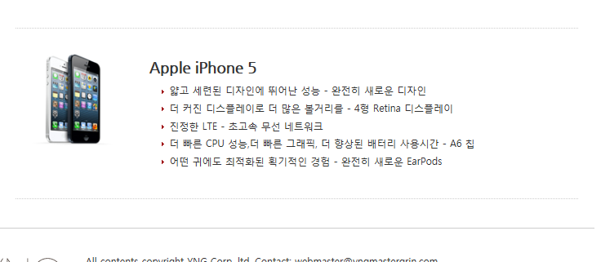
여기서 제품들 사이 간의 구분을 위해 CSS에서 다음과 같이 값을 추가합니다.
article article.phone {
border-bottom: 1px dotted #ccc;
… 중략…
이렇게 추가를 하게 되면 [그림 15-23]에서 보시는 것과 같이 제품 구분선과 footer를 구분하기 위한 구분선이 겹쳐져 디자인적으로 보기에 좋지 않습니다.
따라서 마지막 제품에는 구분선을 제거하기 위해 CSS 코드에 다음과 같이 추가합니다.
article article.phone:last-child {
border-bottom: none;
}
완성된 페이지는 http://localhost/yngsite/product.php에서 확인 가능합니다.
[그림 15-23] 제품 구분선과 footer 부분 구분선이 겹쳐져 디자인적으로 보기에 안 좋음

Slide 32
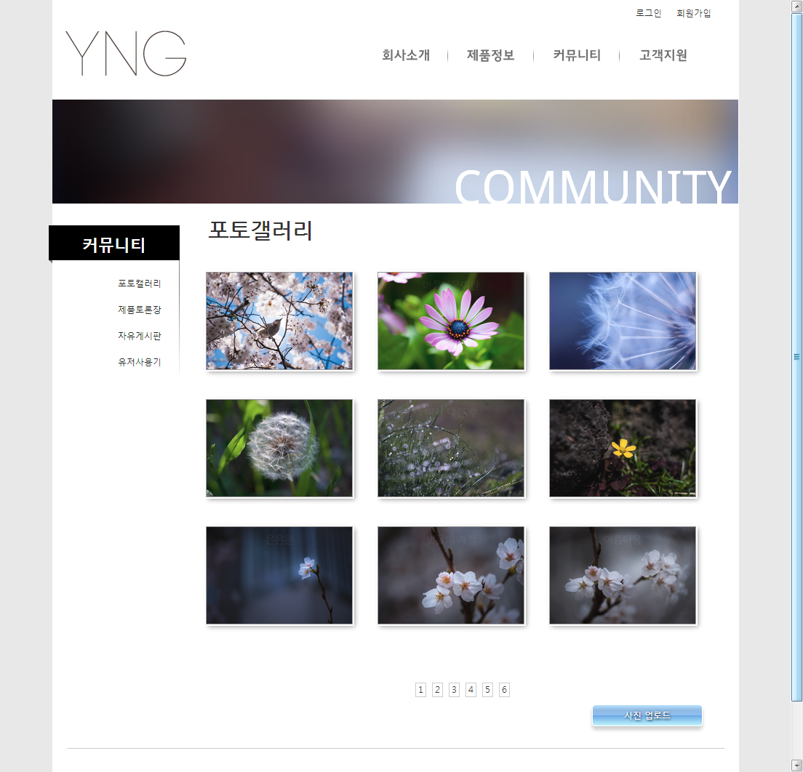
3. 테이블 태그를 사용하지 않는 포토갤러리
이번에는 커뮤니티에 있는 포토갤러리 부분에 대해서 작업을 해 보도록 하겠습니다. 일반적으로 포토갤러리를 꾸밀 때 테이블 태그를 이용해서 구성하는 경우가 많은데, 사실 이런 부분은 테이블 태그를 사용하지 않고 꾸미는 것이 더 좋은 경우가 많습니다. 특히 모바일 사이트를 만들 경우 테이블 태그를 사용하게 되면, 개발자가 작은 화면에 맞춰 테이블을 조정할 때 어려움을 겪을 수 있습니다.
우선 완성된 모습을 먼저 확인하고, 어떤 방법으로 제작하는지 학습해 보겠습니다(그림 15-23 참조).
[그림 15-23] 완성된 포토갤러리 모습

Slide 33
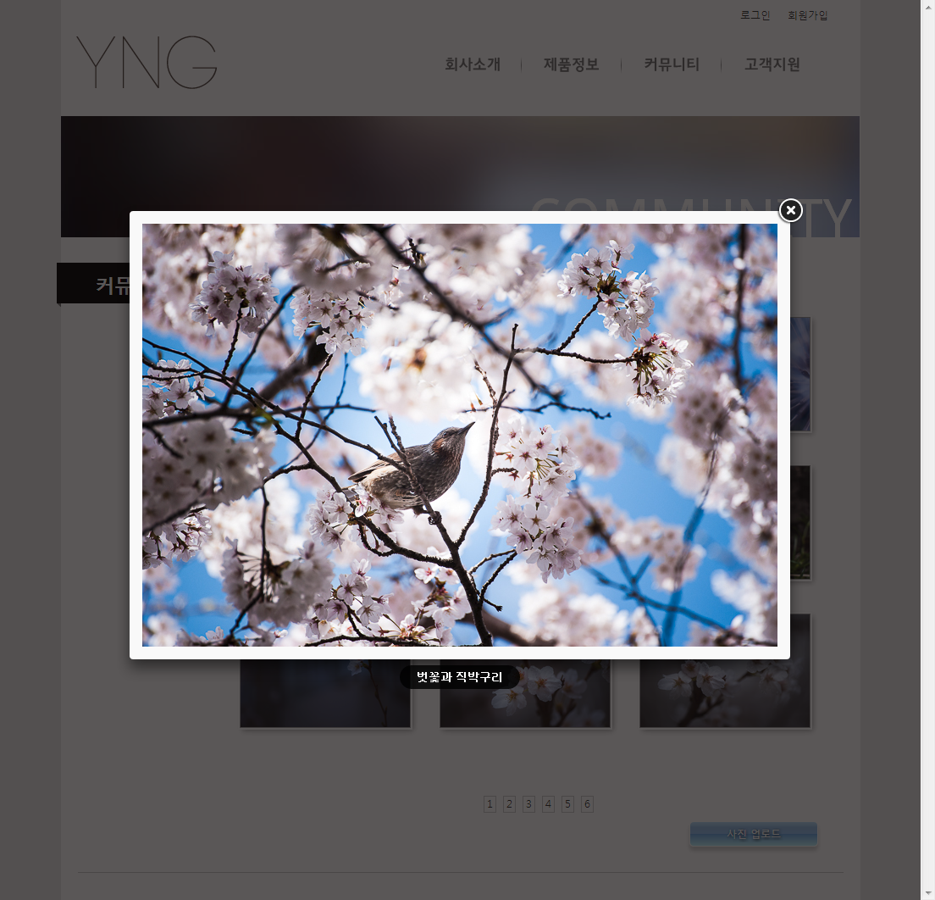
또한 포토갤러리는 모달 윈도우(Modal Window)라 불리는 기법을 사용합니다. 모달 윈도우는 간단하게 말해 팝업창과 비슷한데, 브라우저 내부에서 해당 그림 또는 내용만 조금 크게 보이고, 나머지 부분은 어두운 배경으로 처리하는 것을 말합니다. [그림 15-24]를 참조하시면 이해가 빠르실 겁니다.
[그림 15-24] 그림을 클릭했을 때 나타나는 모달 윈도우

Slide 34
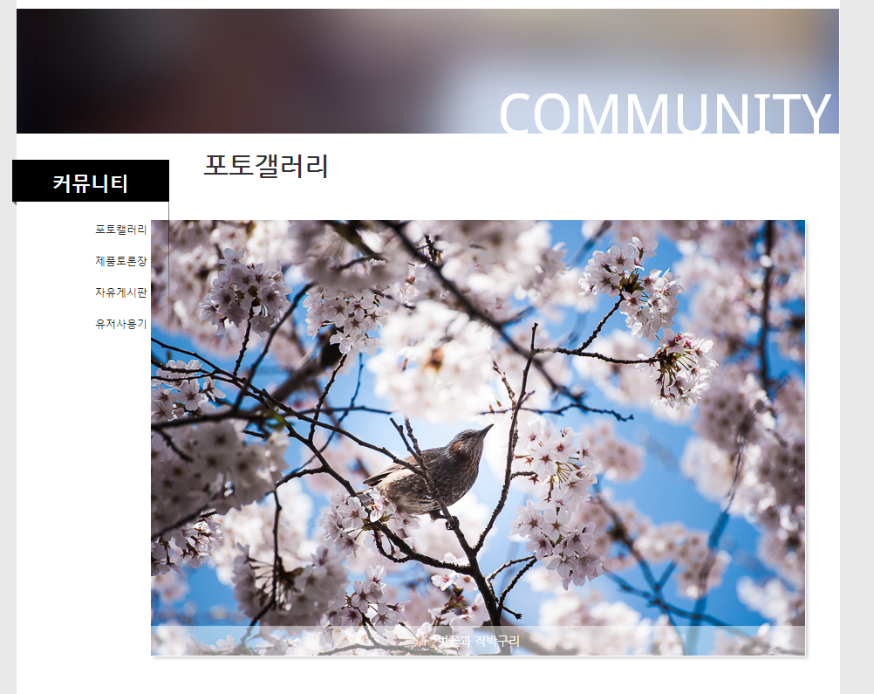
서브 메뉴 부분과 현재 페이지를 나타내는 h1 부분에 대한 설명은 생략하도록 하겠습니다.
먼저 사진이 들어가는 부분에 대해서 article id=”gallery”라고 아이디 선택자를 이용해서 article 부분을 정의합니다. 그리고 내부에 들어가는 그림은 figure 태그를 사용하고 해당 그림에 대한 설명은 <figcaption>을 사용하여 틀을 만듭니다. 전체적인 모습은 다음과 같습니다.
<article>
<h2>포토갤러리</h2>
<article id="gallery">
<figure><img src="imgs/photos/pic1.jpg">
<figcaption>벗꽃과 직박구리</figcaption></a></figure>
</article>
</article>
[그림 15-25] 포토갤러리에서 그림 하나만 위치한 상태
주)일반적으로 포토갤러리를 만들 때는 썸네일(Thumbnail)이라는 작은 그림과 그 그림을 클릭했을 때 크게 열리는 두 개의 그림을 사용하는데, 예제에서는 하나의 그림만 사용하도록 하겠습니다.

Slide 35
이제 CSS를 이용해서 그림의 크기, 위치 및 기타 효과를 설정해 보겠습니다.
article article#gallery figure {
float: left; /*그림을 왼쪽으로 배치 */
margin: 0 17px; /* 마진을 이용하여 그림 간의 간격 설정 */
}
article article#gallery figure img {
width: 200px; /* 그림의 넓이를 강제로 200픽셀로 조절 */
height: auto; /* 넓이에 따른 높이 자동 설정 */
border: 1px solid #999;
outline: 2px solid #fff;
box-shadow: 3px 3px 10px #999;
}
CSS 속성에 의한 결과는 [그림 15-26]에서 확인할 수 있습니다. 여기서 figcaption 부분은 이전에 만들었던 회사소개 CEO 인사말에서 설정한 값이 상속된 것을 알 수 있습니다. 하지만 그림을 보시면 figcaption 부분이 그림에 따라 보이지 않는 경우도 있습니다. 그리고 인사말 부분에 있는 figcaption과는 다른 효과 즉 보통 상태에서는 figcaption 부분을 감추고 마우스가 오버되었을 경우 이미지 전체를 figcaption으로 덮게 하고, rgba 값을 이용하여 그림은 약하게 보이게 처리하는 것입니다.

Slide 36
또한 CSS3의 transition 효과도 적용하여, 마우스 오버시 부드럽게 효과가 작동되면, 더욱 좋을 것입니다. 다음과 같이 CSS 속성을 적용합니다.
article article#gallery figcaption{
height: 112px; /* 그림의 높이만큼 figcaption 설정 */
margin-top: -98px; /* 그림을 덮기 위해 margin-top 부분에만 -98 픽셀 설정 */
opacity: 0.1; /* 보통 상태에서는 figcaption 부분이 10% 정도밖에 보이지 않음 */
transition: all 0.5s ease-in-out; /* 부드러운 효과를 위한 transition 설정 */
}
article article#gallery figcaption:hover {
opacity: 1; /* 마우스 오버시 완전 불투명 상태 */
background-color: rgba(0,0,0,0.5); /* 배경 색상은 50% 투명도를 갖는 검정색 */
}
해당 CSS 속성에 따른 결과는 [그림 15-27]에서 확인할 수 있습니다.

Slide 37
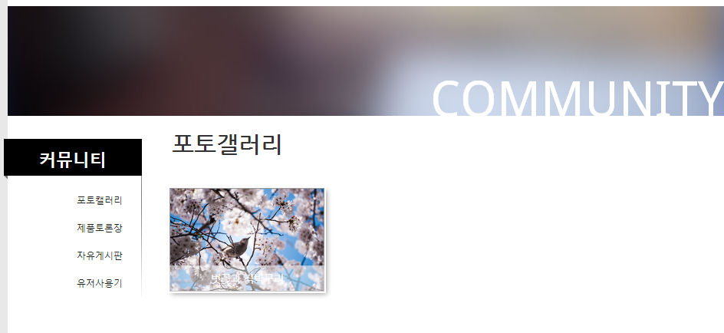
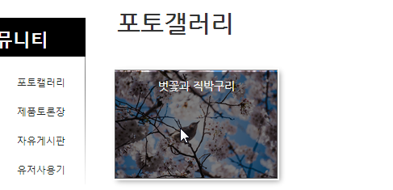
[그림 15-26] 포토갤러리 CSS 적용 후 모습
[그림 15-27] figcaption에 효과를 적용하여 마우스 오버시 제목이 보이게 처리함

Slide 38
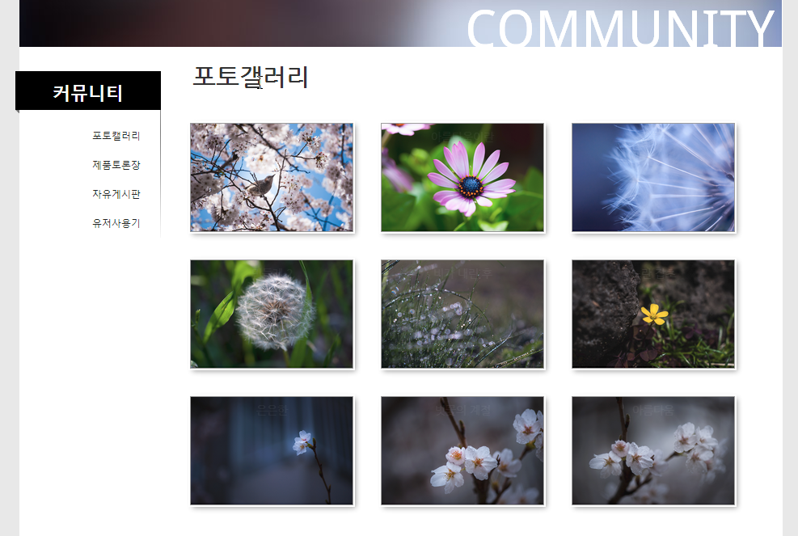
사진들을 추가하여 포토갤러리에 있는 사진들을 배치합니다. HTML 태그는 <figure>… </figure>들을 나열하면 됩니다.
[그림 15-28] 사진 배치 후 포토갤러리 모습

Slide 39
이제 여기에 모달 윈도우(Modal window)를 적용해 보겠습니다. 모달 윈도우 효과는 jQuery를 이용하면 편리하게 만들 수 있습니다. 특히 인터넷 상에 모달 윈도우와 관련된 많은 플러그인들이 존재하는데, 필자가 추천하는 플러그인은 fancybox라는 플러그인입니다. 현재는 버전 2까지 나온 상태인데, 이전 버전이 완전 무료인데 반해, 버전 2인 경우 개인 사용자 및 비상업용 사이트는 무료이지만, 상용사이트는 22,125원의 비용을 지불해야 합니다. fancybox 이외에도 더 좋은 무료 모달 윈도우용 플러그인들이 존재합니다. 사용법이 비슷하기 때문에 여기서는 fancybox를 기준으로 설명하겠습니다.
먼저 fancybox 플러그인을 다운 받고, 압축을 풀면 demo, lib, source 이렇게 3개의 폴더가 나타납니다. 여기서 필요한 부분은 source에 있는 파일만 있으면 됩니다. 소스에 있는 파일들을, css 파일은 yngsite의 css 폴더에, jquery.fancybox.js 또는 jquery.fancybox.pack.js는 scripts 폴더에 풀어 넣습니다. js 파일은 하나만 있으면 됩니다. jquery.fancybox.js 파일은 비압축 파일이고, jquery.fancybox.pack.js 파일은 압축(minimized) 파일입니다. 나머지 이미지 파일 4개 blank.gif, fancybox_loading.gif, fancybox_overlay.png, fancybox_sprite.png 파일은 imgs 폴더에 넣습니다. fancybox를 작동하기 위해서는 각각의 파일들을 적용해 줘야 합니다. 먼저 jquery.fancybox.css는 header.php에서 link를 이용해서 처리해 줍니다.
<link href="css/jquery.fancybox.css" rel="stylesheet" type="text/css">
js 파일은 footer.php 파일에서 처리해 줍니다.

Slide 40
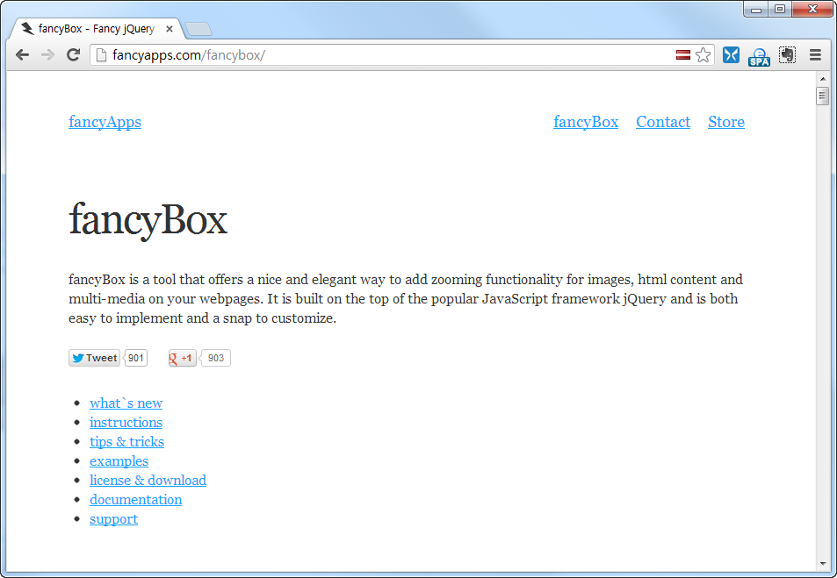
[그림 15-29] 모달 윈도우 플러그인 fancybox http://fancyapps.com/fancybox/

Slide 41
또한 js 파일인 경우 footer.php 파일에서 다음과 같이 기본값으로 넣어 줍니다.
<script type="text/javascript" src="scripts/jquery.fancybox.pack.js"></script>
<script type="text/javascript">
$(document).ready(function() {
$(".fancybox").fancybox({
openEffect : 'none',
closeEffect : 'none'
});
});
</script>
이제 HTML 파일로 돌아와 이미지가 있는 부분에 다음과 같이 링크를 겁니다.
<figure><a class="fancybox" data-fancybox-group="gallery" href="imgs/photos/pic1.jpg" title="벗꽃과 직박구리"><img src="imgs/photos/pic1.jpg"> <figcaption>벗꽃과 직박구리 </figcaption></a></figure>
이제 마지막으로 css 폴더에 있는 jquery.fancybox.css 파일을 열어 이미지 파일의 경로들을 아래와 같이 수정합니다.
background-image: url('fancybox_sprite.png');
background-image: url('../imgs/fancybox_sprite.png');

Slide 42
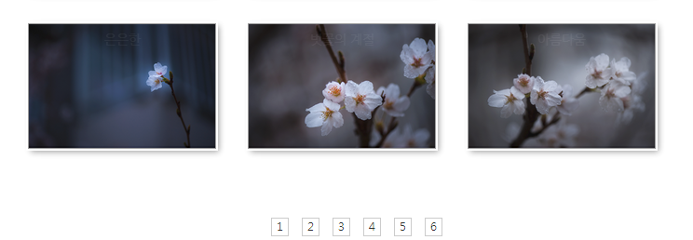
이에 따른 결과는 [그림 15-24]에서 봤었습니다. 직접 예제를 실행해서 여러분들이 효과를 살펴보시기 바랍니다. 이런 모달 윈도우는 활용도가 매우 높은 플러그인 중 하나입니다. 따라서 이런 플러그인에 대한 자세한 내용은 해당 웹사이트를 참고하여 예제를 직접 적용하면서 사용법을 익히시기 바랍니다. 실무에서 반드시 사용하는 플러그인 중 하나입니다.
포토갤러리도 어떻게 보면 일반적인 게시판과 동일한 역할을 하기 때문에, 웹 페이지 하단에 페이지를 이동할 수 있는 링크들(그림 15-30)이 있어야 합니다.
[그림 15-30] 일반적인 게시판에서 보이는 페이징 내비게이션

Slide 43
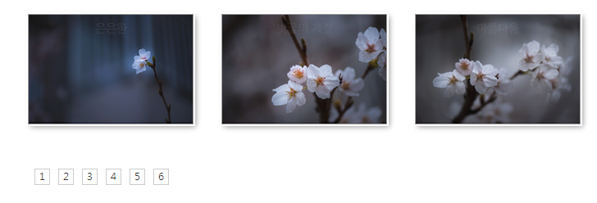
이제 이 부분에 대한 처리를 하도록 하겠습니다. 숫자가 있는 부분은 HTML 문서에서 리스트 태그를 이용하여 꾸며주며, 리스트 부분을 잡는 박스 모델이 필요합니다. 전체적인 HTML 모습은 다음과 같이 구성됩니다.
<div id="page">
<ul class="paging">
<li><a href="#">1</a></li>
… 중략…
<li><a href="#">6</a></li>
</ul>
</div>
이제 해당 리스트 부분에 CSS 속성[페이지 449 참조] 을 적용하도록 하겠습니다.
이에 따른 결과는 [그림 15-31]에서 확인할 수 있습니다.
[그림 15-31] 페이징 네비게이션 CSS 속성 적용

Slide 44
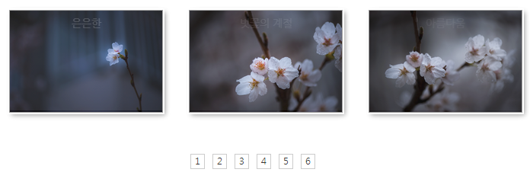
하지만 [그림 15-31]에서 보면 페이징 내비게이션 부분이 중앙에 정렬되지 않고 화면 왼쪽으로 배치되어 있는 것을 알 수 있습니다. 만약에 해당 박스 부분이 고정된 박스의 경우에는 마진값을 이용하여 중앙으로 배치할 수도 있습니다. 현재 해당 박스부분은 #page가 담당하기 때문에 여기서 margin:0 auto를 margin:0 0 0 230px;로 설정하면 문제가 없습니다.
[그림 15-32] #page 부분에 마진값을 설정하여 가운데 정렬한 후의 모습
문제는 해당 박스의 크기가 고정되지 않고 가변적이라는 데 있습니다.
즉 그림에서는 숫자가 1,2,3,,4,5,6이라고 표시되었지만 그림이 없는 경우 1,2 페이지만 있을 수도 있고 그림이 많아지면 숫자가 늘어나는 문제도 생깁니다

Slide 45
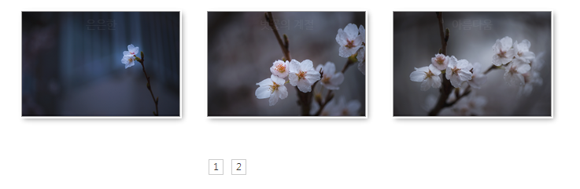
여기서 페이지가 2개만 존재한다고 하면 [그림 15-33]과 같은 결과가 나오게 됩니다.
[그림 15-33] 페이지가 적을 경우 페이징 내비게이션 부분은 가운데 정렬이 되지 않는다.
그렇다면 이런 문제는 어떻게 해서 발생하는 것이며, 문제의 해결책은 무엇일까요?
문제의 원인은 float로 인해서 생기는 것입니다. 따라서 #page ul.paging li에 적용된 float: left;란 속성을 display: inline-block;으로 변경해 주면 됩니다. 또한 #page 부분에 적용된 margin: 0 auto; 는 해당 박스의 크기가 고정된 상태이고, 내부에 있는 박스들이 가운데로 정렬해야 하기 때문에 필요가 없습니다. 대신 text-align: center; 라는 속성을 이용하게 되면 #page 내부에 있는 박스들이 가운데 정렬하게 됩니다.

Slide 46
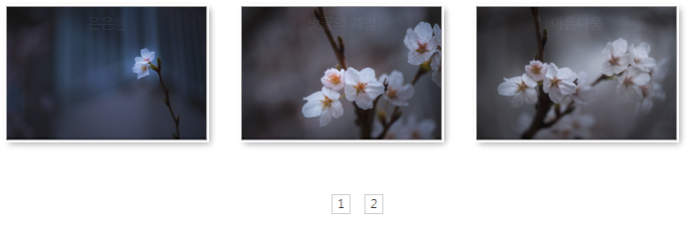
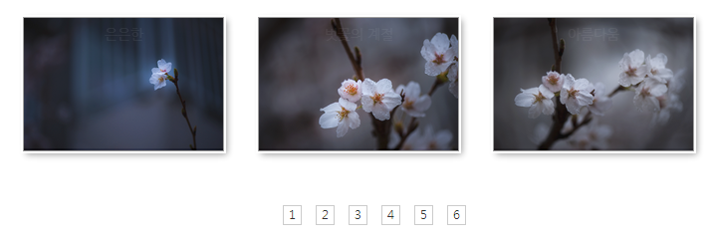
[그림 15-34] #page 내부에 있는 박스의 길이가 가변적이어도 가운데로 정렬됨.
포토갤러리에는 사진을 업로드하는 기능도 있어야 합니다. 따라서 화면 하단에 “사진 업로드”라는 버튼을 하나 만들 예정인데, 이 부분은 단순한 링크를 이용해서 HTML 부분을 처리하는데, 클래스 선택자를 이용해서 박스를 하나 만들면 위치를 잡을 때 편리합니다.
<div class="btn"><a href="photo_upload.php">사진 업로드</a></div>

Slide 47
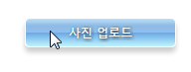
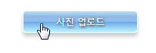
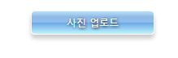


CSS 속성에서는 .btn은 위치만 잡는 역할을 합니다. 따라서 다음과 같이 float:right 속성을 적용합니다.
.btn{float: right;}
만약 .btn 부분에 위치만 잡는 역할이 아닌, 배경 색상과 크기들을 정하게 되면 링크가 [그림 15-35]의 좌측 이미지에서와 같이 텍스트 부분에만 적용되어 버튼에는 링크가 잡히지 않습니다. 우측이미지에서와 같이 .btn a 부분에 display:block을 적용하고 나머지 속성을 적용하면 버튼과 동일하게 모든 부분에 링크가 걸립니다.
[그림 15-35] 좌: .btn에 모든 속성을 적용, 우: .btn a에 display:block 적용 후 속성 적용
버튼에는 box-shadow 및 text-shadow를 적용하여 입체감을 주었으며, 특히 그라데이션 효과를 주어 입체감을 부각하였습니다. 또한 .btn a:hover에 다른 배경 색상을 적용하여 마우스 오버시 다른 색상을 적용합니다. 마지막으로 버튼을 누르면 실제로 버튼을 누른 효과를 주기 위해서 .btn a:active란 선택자를 적용합니다. [그림 15-36]을 보면 좌측으로부터 보통 상태일 때, 버튼에 마우스 오버시 그리고 마지막으로 버튼을 누른 상태의 차이점을 볼 수 있습니다.
이렇게 CSS만 이용하더라도,
각 버튼에 따른 다양한 효과를
적용해 줄 수 있습니다.
[그림 15-36] 버튼에 대한 각각의 효과 적용

Slide 48
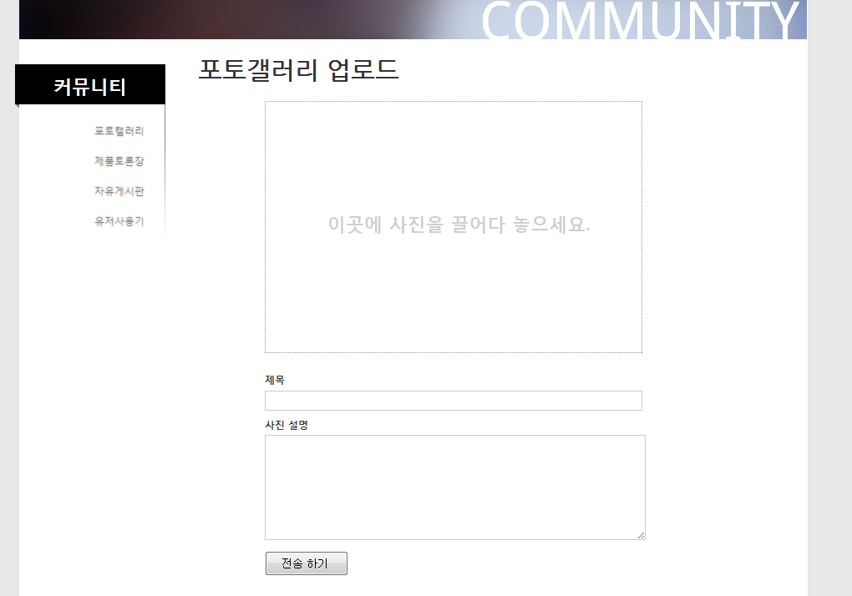
이제 만들어진 “사진 업로드” 버튼을 누르면 사진을 올릴 수 있는 폼이 있어야 합니다. 사진을 올릴 수 있는 폼을 한번 제작해 보도록 하겠습니다. 사진을 업로드하는 폼은 HTML5의 Drag & Drop API를 이용하여 처리해 보도록 하겠습니다.
먼저 예제에서 사용된 Drag & Dro 의 원본 파일은 http://goo.gl/Mtluc을 참조했습니다. 필자가 참조한 Drag & Drop 예제 또한 http://studio.html5rocks.com/#Photos를 참조했음을 알려드립니다. 우선 완성된 포토 업로드 화면은 [그림 15-37]과 같습니다.
주) 예제에 사용된 페이지는 php 프로그래밍이 적용되지 않는 페이지입니다. php, 또는 기타 웹 프로그래밍을 적용하면, 포토갤러리 부분을 완성할 수 있습니다. 실제 작동되는 예제에서도 웹 프로그래밍은 적용하지 않겠습니다. 필자 개인 웹 호스팅 서버(용량이 한정적입니다)에 과도한 부하를 걸리게 할 수 있기 때문입니다. 따라서 이 부분을 완성하기 위해서는 웹 프로그래머의 도움을 받아서 회원 정보와 제목 및 사진 설명 부분을 연동하는 작업이 필요합니다.
[그림 15-37] 완성된 포토 업로드 화면

Slide 49
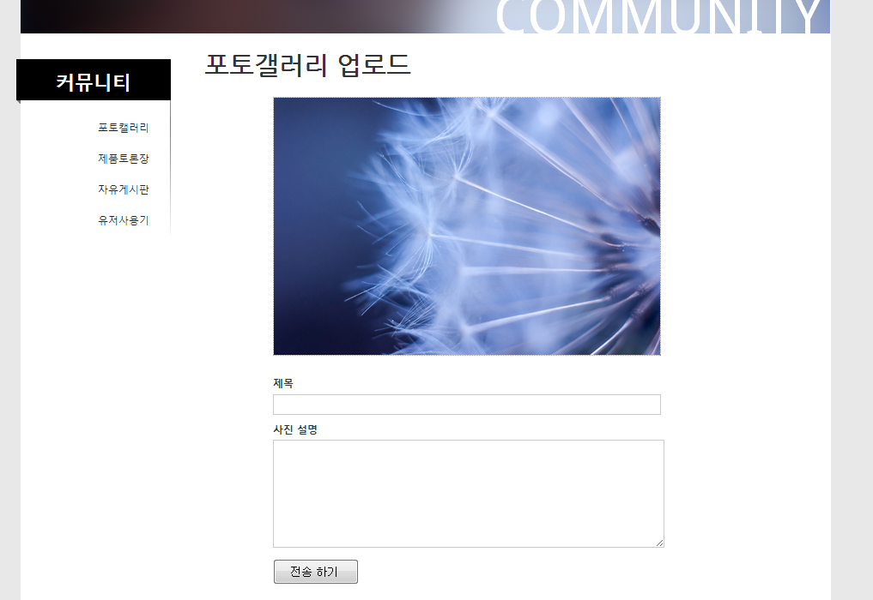
[그림 15-37]에서와 같이 “이곳에 사진을 끌어다 놓으세요” 부분에 사진을 끌어다 놓으면 [그림 15-38]과 같은 화면이 됩니다.
일반적으로 브라우저에 사진을 끌어다 놓게 되면, 브라우저에는 사진만 표시됩니다. 하지만 HTML5의 Drag & Drop API를 사용하게 되면 사진 데이터가 현재 브라우저의 메모리에 올라가 있게 되며, 제목과 사진 설명을 추가 입력한 후 전송하기 버튼을 누르면 해당 데이터가 서버에 업로드 되게끔 처리하면 됩니다.
HTML 부분은 [페이지 454 코드 15-7 참조] 다음과 같이 구성되어 있으며, 복잡한 부분은 없습니다.
실제 해당 기능이 작동하기 위해서는 HTML5의 Drag & Drop API가 있어야만 작동을 합니다. 예제에서는 다음과 같은 코드를 사용했습니다. [페이지 455 코드 15-8 참조]
[그림 15-38] 사진을 끌어다 놓은 상태

Slide 50
[그림 15-39]을 보시면 drag & drop 부분에 이미지를 끌어다 놓게 되면, 전송하기 버튼을 누르기 전까지 이미지는 data url 형식으로 브라우저의 캐시에 남아 있게 되며, 후반 웹 프로그래밍 작업을 이용하여 POST 명령을 처리할 때, 브라우저 캐시에 있는 이미지를 웹 서버로 전송하여 처리하면 됩니다.
포토갤러리 업로드 페이지의 CSS 파일은 예제 파일을 통해서 확인해 보시기 바랍니다.
복잡한 부분이 전혀 없습니다. 다만 현재 drag & drop 처리 부분은 현재 인터넷에서 발견할 수 있는 drag & drop 예제 중 가장 간단한 방법으로 처리한 것입니다. 예제의 단점은 오직 하나의 이미지만 업로드 할 수 있다는 것이며, 현재 imgBG 부분을 임시로 img 태그를 이용하여 drag 된 이미지 파일을 교체하는 방식을 사용한 것입니다.
보다 정교하고 자동화된 이미지 drag & drop 예제는 http://html5demos.com/dnd-upload 에서 확인할 수 있습니다.

Slide 51
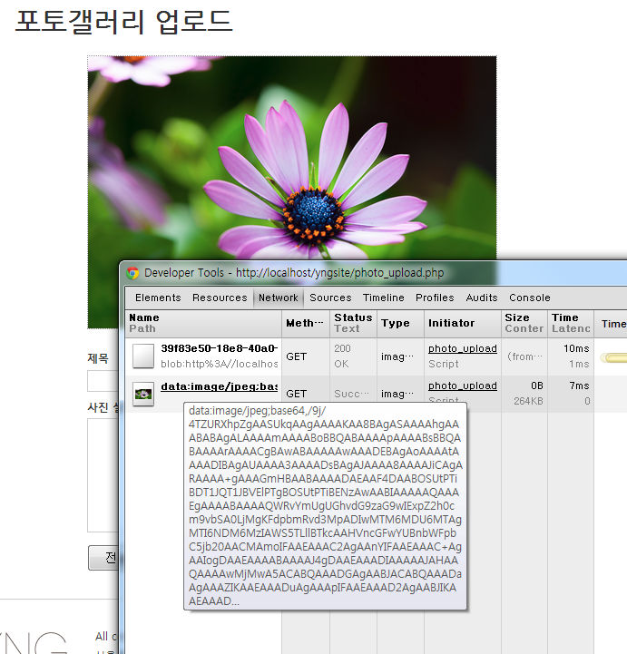
[그림 15-39] 이미지를 drag& drop 했을 때, 구글 개발자 도구를 이용하게 되면, 해당 이미지가 브라우저에서 data url로 변환하여 브라우저의 캐쉬에 보관되어 있는 것을 확인할 수 있다.

Slide 52
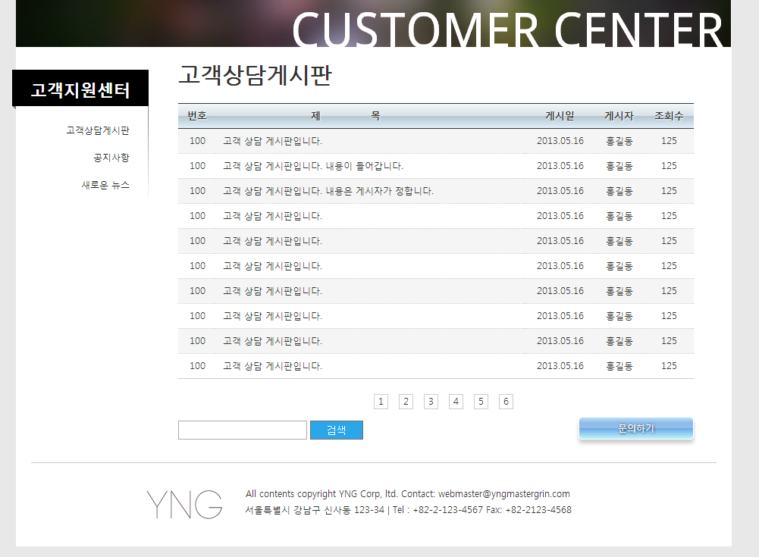
4. 테이블 태그를 이용한 게시판 만들기
3부 1장에서 먼저 테이블 태그를 이용한 게시판 폼을 만들어 봤습니다. 실제 웹사이트에서도 앞서 3부 1장에서 만들었던 테이블과 동일한 방식으로 게시판이 만들어집니다. 먼저 완성된 화면 중 테이블로 구성된 부분만 보면 [그림 15-40]과 같습니다.
고객상담게시판 하단에 있는 페이징 내비게이션 부분과 문의하기 부분은 앞서 포토갤러리에서 사용하던 모듈을 그대로 가지고 오면 됩니다. 나머지 부분은 3부 1장에서 학습한 내용과 큰 차이가 없기 때문에 간단히 복습하는 형식으로 설명하도록 하겠습니다.
먼저 table 태그를 이용하여 전체 테이블을 구성합니다.
[그림 15-40] 테이블 태그로 구성된 고객상담게시판

Slide 53
<table id="cbbs">
<tr>
<th>번호</th>
<th>제목</th>
<th>게시일</th>
<th>게시자</th>
<th>조회수</th>
</tr>
<tr>
<td>100</td>
<td>고객 상담 게시판입니다.</td>
<td>2013.05.16</td>
<td>홍길동</td>
<td>125</td>
</tr>
… 중략…
</table>
코드에서 보면 table 태그에는 아이디 선택자 cbbs를 적용한 상태입니다. CSS가 적용되지 않은 상태 즉 HTML 코드만 적용을 하게 되면 결과는 [그림 15-41]과 같습니다.

Slide 54
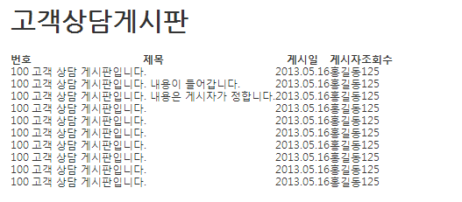
[그림 15-41] table 태그로만 구성된 상태
CSS 초기화 reset5.css의 적용으로 인하여 테이블 태그로 구성된 부분은 마진과 패딩 및 테이블의 모든 요소가 초기화되어 있습니다. 따라서 table 태그가 적용된 부분에는 최소한의 CSS 속성만 적용해 주면 됩니다. 우선 전체 테이블의 크기를 정하고 테이블 상단과 하단에만 border 속성을 적용해 보겠습니다.
table#cbbs {
width: 680px;
border-top: 1px solid #363636;
border-bottom: 1px solid #ccc;
}
결과는 [그림 15-42]와 같습니다.

Slide 55
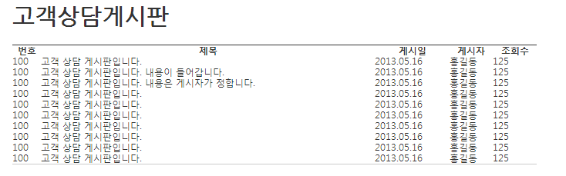
[그림 15-42] table의 크기를 지정하고, 테이블의 상단과 하단에 border 속성 각각 적용
테이블 내부에 여백이 없어서 답답하게 보이기 때문에 th와 td에 패딩값을 적용하고 텍스트 정렬을 가운데로 설정하겠습니다.
table#cbbs th, table#cbbs td {
padding: 9px;
text-align: center;
}
여기까지 결과는 [그림 15-43]에서 확인 가능합니다.

Slide 56
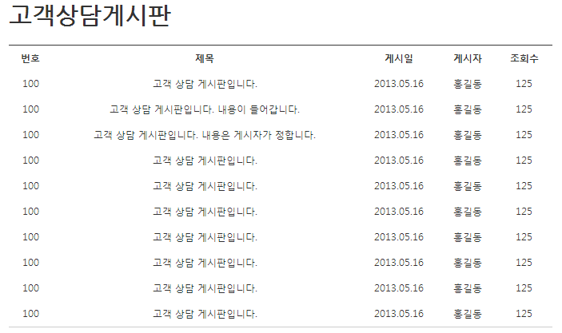
[그림 15-43] th와 td 부분에 padding 속성 및 text-align: center 적용 후 게시판 모습
[그림 15-43]에서 보면 th가 있는 부분 번호, 제목, 게시일… 이 부분은 내용이 들어가 있는 부분과는 구분되어야 합니다. 따라서 th 부분에만 따로 속성을 적용합니다.

Slide 57
table#cbbs th {
border-bottom: 1px solid #363636;
font-size: 1.1em;
background: #f2f6f8;
}
[그림 15-44]를 보면 th 부분에만 따로 속성을 적용해서 내용이 있는 td 부분과 구분시켜줌으로 인해 내용을 보기가 편해진다.
[그림 15-44]를 보면 모든 텍스트들이 전부 중앙으로 정렬되어 있어 시각적으로 보기에 조금은 불편합니다. 또한 “제목”이란 타이틀 또한 너무 붙어 있어 디자인적으로 좋지 않습니다.
그렇다면 이 부분만 따로 처리하기 위해선 어떻게 처리해야 할까요? CSS3의 가상 선택자가 없다면, 각 셀에는 따로 클래스 선택자를 이용해 일일이 지정해 줘야 했지만, CSS3의 강력한 가상 선택자로 인해 더 이상 그런 수고를 할 필요가 없게 되었습니다.

Slide 58
가상 선택자 :nth-child()를 이용해서 나머지 부분을 처리하겠습니다. 또한 td 부분 또한 각 셀의 내용을 구분하기 위해서 border를 적용하겠습니다.
table#cbbs th:nth-child(2){letter-spacing: 5em;} /* “제목” 부분 글자 간격 늘림 */
table#cbbs td{border-bottom: 1px dotted #ccc;} /* 각 셀간의 구분을 위한 border 속성 적용 */
table#cbbs tr:nth-child(even){background-color: rgba(245,245,245,0.9);}
/* 짝수열에 있는 부분만 색을 적용해 줌으로써, 시각적 효과 극대화 */
table#cbbs td:nth-child(2){text-align: left;width: 60%;}
/* 실제 제목이 들어가는 부분만 왼쪽 정렬 */
이에 따른 결과는 [그림 15-45]에서 보실 수 있습니다.
테이블 처리의 마지막으로 th 부부에 그라데이션 효과를 적용해 테이블 태그의 디자인을 완성해 보겠습니다. 그라데이션을 적용하는 가장 쉬운 방법은 colorzilla.com에 있는 Ultimate CSS Gradient Generator를 이용하는 것입니다.
따라서 th 부분에 원하는 값을 적용해 주면 됩니다. th 부분에 단순히 그라데이션만 적용하게 되면 [그림 15-46]과 같이 조금은 밋밋해 질 수 있는데, 여기에 text-shadow 속성을 적용해 주면 입체감을 줄 수 있습니다. [그림 15-46]을 보시면 text-shadow 적용 전 후 모습을 보실 수 있습니다. text-shadow로 인해 입체감이 살아나는 것을 알 수 있습니다.

Slide 59
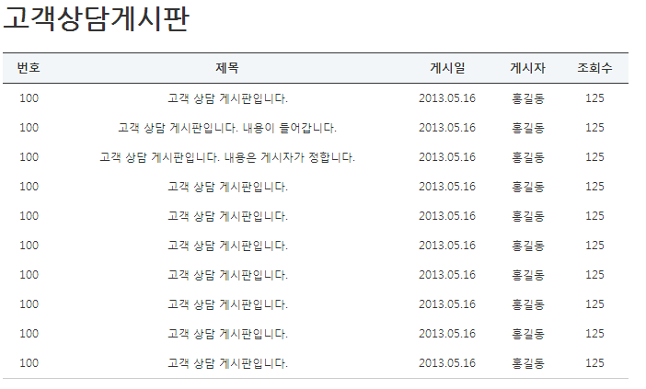
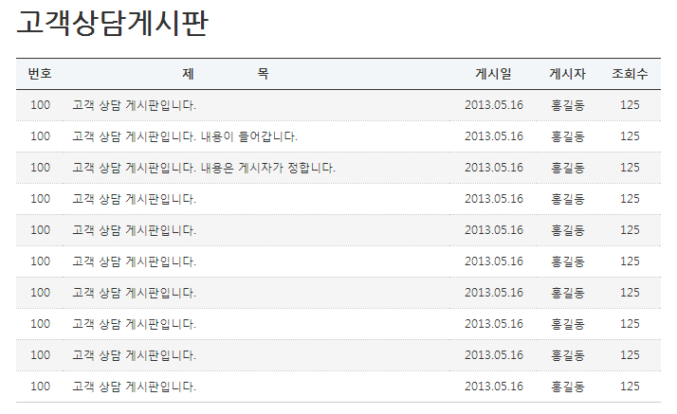
[그림 15-44] th 부분을 td와 구분해줌으로써 내용을 보기가 훨씬 수월해진다.
[그림 15-45] 가상 선택자 :nth-child를 이용해 각 셀 부분에 필요한 속성 적용

Slide 60
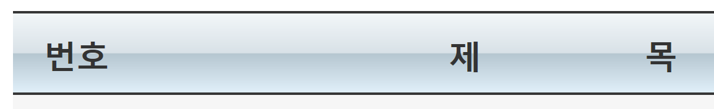
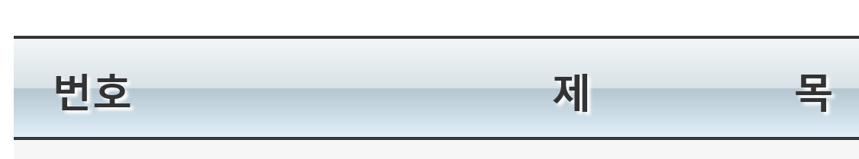
[그림 15-46] 상단: text-shadow 적용되기 전 하단: text-shadow 적용 후 모습
CSS3을 이용하면, 이전에는 포토샵으로 작업을 해야만 했던 작업을 CSS만으로 처리할 수 있는 장점이 있습니다. CSS를 이용하면 수정과 관리가 포토샵을 이용했을 때 보다 훨씬 편리합니다.
테이블 부분을 제외한 나머지 HTML 태그는 포토갤러리에서 이미 설명을 했기 때문에 부가적인설명은 하지 않겠습니다. 따라서 해당 소스 파일인 customer.php 파일을 참조하시기 바랍니다.

Slide 61
지금까지 CSS 코딩은 임베딩 방식으로 header.php 에서 처리했지만, 실제 웹사이트 제작시에는 CSS 파일 따로 외부 파일로 만들어서 link 형식으로 불러오게 됩니다. 따라서 지금까지 header.php 에서 작업했던 <style>과 </style> 사이의 CSS 코드를 따로 복사해서 새로운 문서에다 붙혀넣기를 한 후 css 폴더에 style.css 파일이라고 저장합니다.
여기서 명심해야 하는 것은 css 폴더에 css파일을 저장하는 경우 css에서 적용되었던 웹 폰트 또는 배경이미지의 경로 또한 변경되어야 합니다.
header.php 파일에서 배경 이미지의 경로는 ./imgs/ 를 사용했지만 css 폴더에 있는 style.css 파일인 경우 ../imgs/ 로 변경해야만 제대로 작동합니다.
현재 제공되는 소스 파일에는 header.php 파일에는 link 형식으로 임베딩 방식으로 처리한 헤더는 header_old.php 로 되어 있습니다. 따라서 에디터에서 두개의 파일을 열어 비교해 보시면 학습하는데, 도움이 되실 겁니다.
마지막 장에서는 만들어진 웹 페이지를 이용해서 요즘 유행하는 Responsive Web 즉 반응형 웹 페이지 만드는 방법에 대해서 소개해 드리겠습니다.

